Slide 1

WomoLIN
Softwarekonzept
Flexibel, Variabel, Benutzer & Resourcenfreundlich
24/01/2020, Myron Franze

Slide 2
Anwendersicht
WomoLIN, Softwarekonzept, 24/01/2020, Myron Franze

Slide 3
Anwendersicht
WomoLIN, Softwarekonzept, 24/01/2020, Myron Franze

Slide 4
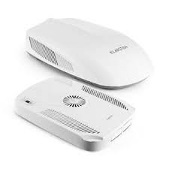
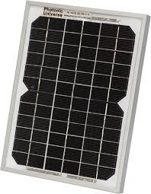
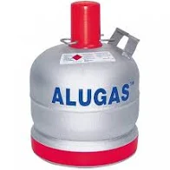
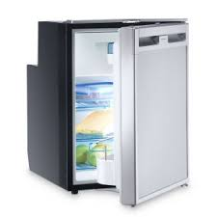
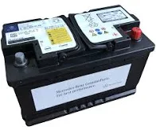
Anwendersicht
WomoLIN, Softwarekonzept, 24/01/2020, Myron Franze

Slide 5
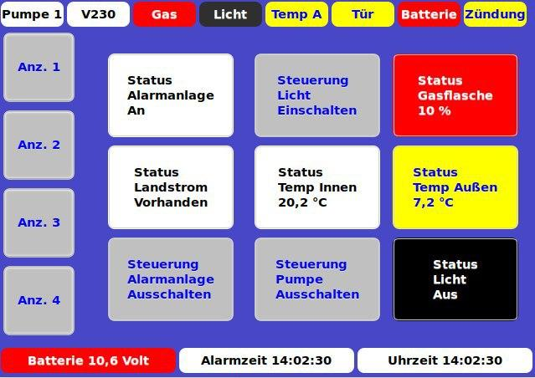
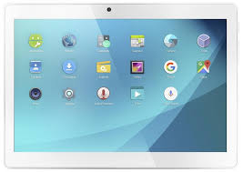

Anwendersicht
WomoLIN, Softwarekonzept, 24/01/2020, Myron Franze

Slide 6

Anwendersicht
WomoLIN, Softwarekonzept, 24/01/2020, Myron Franze

Slide 7
Anwendersicht
Stromsparend
Günstig
Flexibel
Anwenderfreundlich
Erweiterbar
Sicher
...
WomoLIN, Softwarekonzept, 24/01/2020, Myron Franze

Slide 8
Technische Sicht
WomoLIN, Softwarekonzept, 24/01/2020, Myron Franze

Slide 9
Technische Sicht
WomoLIN, Softwarekonzept, 24/01/2020, Myron Franze

Slide 10
Technische Sicht
CAN
LIN
RS485
RS232
Bluetooths
...
WomoLIN, Softwarekonzept, 24/01/2020, Myron Franze

Slide 11
Technische Sicht
CAN
LIN
RS485
RS232
Bluetooths
...
PROTOKOLLE
WomoLIN, Softwarekonzept, 24/01/2020, Myron Franze

Slide 12
Technische Sicht
CAN
LIN
RS485
RS232
Bluetooths
...
PROTOKOLLE
WomoLIN, Softwarekonzept, 24/01/2020, Myron Franze

Slide 13
Technische Sicht
CAN
LIN
RS485
RS232
Bluetooths
...
PROTOKOLLE
WomoLIN, Softwarekonzept, 24/01/2020, Myron Franze

Slide 14
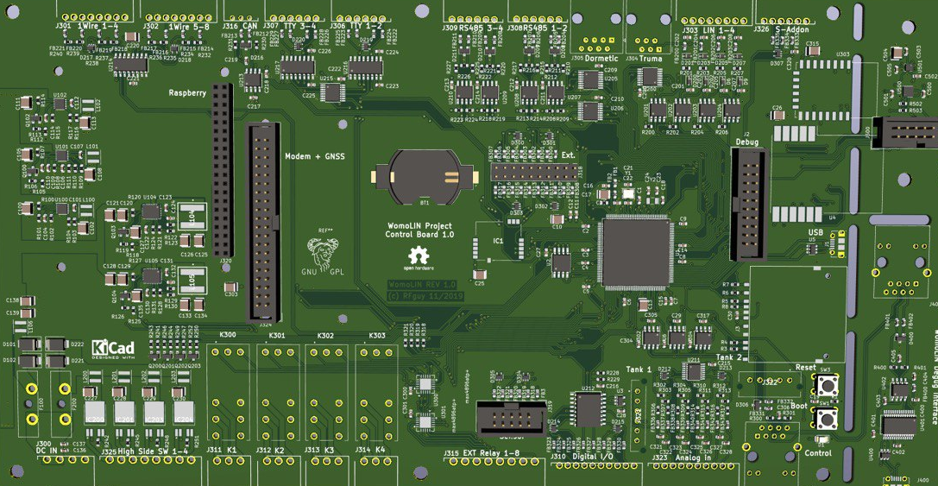
Technische Sicht
CAN
LIN
RS485
RS232
Bluetooths
...
PROTOKOLLE
WomoLIN MainUnit
WomoLIN, Softwarekonzept, 24/01/2020, Myron Franze

Slide 15
Herausforderung
WomoLIN, Softwarekonzept, 24/01/2020, Myron Franze

Slide 16
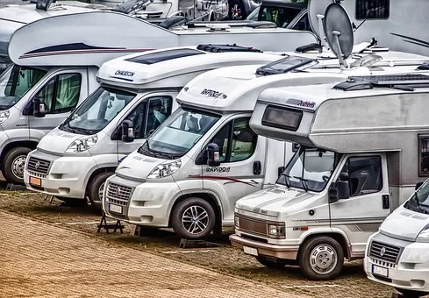
Herausforderung
WomoLIN, Softwarekonzept, 24/01/2020, Myron Franze

Slide 17
Lösung “Generierte Software”
WomoLIN, Softwarekonzept, 24/01/2020, Myron Franze

Slide 18
Lösung “Generierte Software”
Protokol
LIN
WomoLIN, Softwarekonzept, 24/01/2020, Myron Franze

Slide 19
Lösung “Generierte Software”
Units
Protokol
LIN
WomoLIN, Softwarekonzept, 24/01/2020, Myron Franze

Slide 20

Lösung “Generierte Software”
Units
Was ist die aktuelle Batteriespannung?
Protokol
LIN
WomoLIN, Softwarekonzept, 24/01/2020, Myron Franze

Slide 21
Lösung “Generierte Software”
Signals
Units
Was ist die aktuelle Batteriespannung?
Protokol
LIN
WomoLIN, Softwarekonzept, 24/01/2020, Myron Franze

Slide 22
Lösung “Generierte Software”
Signals
Units
Was ist die aktuelle Batteriespannung?
Protokol
LIN
<signal>
<type>voltage</type>
<name>batterie_sig</name>
<description>
Aktuelle Batteriespannung
</description>
</signal>
WomoLIN, Softwarekonzept, 24/01/2020, Myron Franze

Slide 23
Lösung “Generierte Software”
Signals
Units
Was ist die aktuelle Batteriespannung?
Protokol
LIN
<unit>
<name>batterie</name>
<protokol>bat_lin</protokol>
<signal>batterie_sig</signal>
<port>LIN1</port>
</units>
<signal>
<type>voltage</type>
<name>batterie_sig</name>
<description>
Aktuelle Batteriespannung
</description>
</signal>
WomoLIN, Softwarekonzept, 24/01/2020, Myron Franze

Slide 24
Lösung “Generierte Software”
Signals
Units
Was ist die aktuelle Batteriespannung?
Protokol
LIN
<unit>
<name>batterie</name>
<protokol>bat_lin</protokol>
<signal>batterie_sig</signal>
<port>LIN1</port>
</units>
<signal>
<type>voltage</type>
<name>batterie_sig</name>
<description>
Aktuelle Batteriespannung
</description>
</signal>
CODE
GENERATOR
WomoLIN, Softwarekonzept, 24/01/2020, Myron Franze

Slide 25
Lösung “Generierte Software”
Signals
Units
Was ist die aktuelle Batteriespannung?
Protokol
LIN
<unit>
<name>batterie</name>
<protokol>bat_lin</protokol>
<signal>batterie_sig</signal>
<port>LIN1</port>
</units>
<signal>
<type>voltage</type>
<name>batterie_sig</name>
<description>
Aktuelle Batteriespannung
</description>
</signal>
CODE
GENERATOR
WomoLIN, Softwarekonzept, 24/01/2020, Myron Franze

Slide 26
WomoLIN https://github.com/muccc/WomoLIN
24/01/2020, Myron Franze

